Slide 1
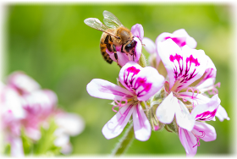
La salute è una relazione ecologica
di Anna D’Attilia
Verso un’Ecologia della salute, Salerno 25-26 maggio 2024

Slide 2
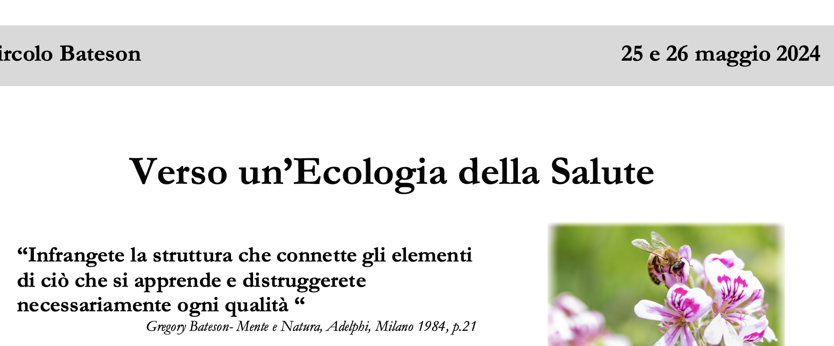
Anna D’Attilia
Verso un’Ecologia della salute, Salerno 25-26 maggio 2024

Slide 3
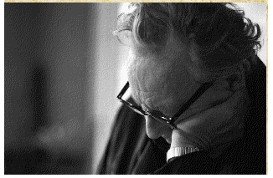
Parlare di patologia è relativamente facile, ragionare di salute è diffcile. [USU p.400]
Quale abito mentale ci spinge a prestare troppa attenzione ai sintomi e troppo poca ai sistemi? [USU p.440]
Verso un’Ecologia della salute, Salerno 25-26 maggio 2024

Slide 4
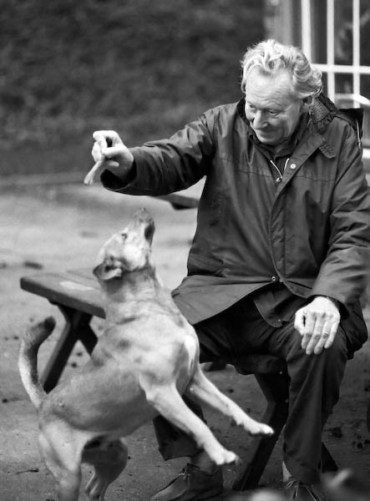
Epistemologia: combinazione di un ramo della scienza con un ramo della filosofia.
Come scienza, l'epistemologia studia come gli organismi particolari o gli aggregati di organismi "conoscono, pensano e decidono". Come filosofia, l'epistemologia studia i limiti necessari e le altre caratteristiche dei processi di conoscenza, pensiero e decisione. [MEN p.300]
Verso un’Ecologia della salute, Salerno 25-26 maggio 2024

Slide 5
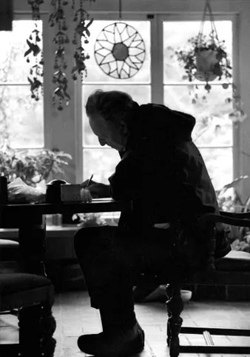
Quale struttura connette il granchio con l’aragosta, l’orchidea con la primula
e tutti e quattro con me?
E me con voi?
E tutti e sei noi con l’ameba da una parte e con lo schizofrenico dall’altra? [MEN p.21]
Verso un’Ecologia della salute, Salerno 25-26 maggio 2024

Slide 6
la relazione precede … [MEN p.179]
I sistemi apprendono per differenza
l’apprendimento avviene in un contesto
Verso un’Ecologia della salute, Salerno 25-26 maggio 2024

Slide 7
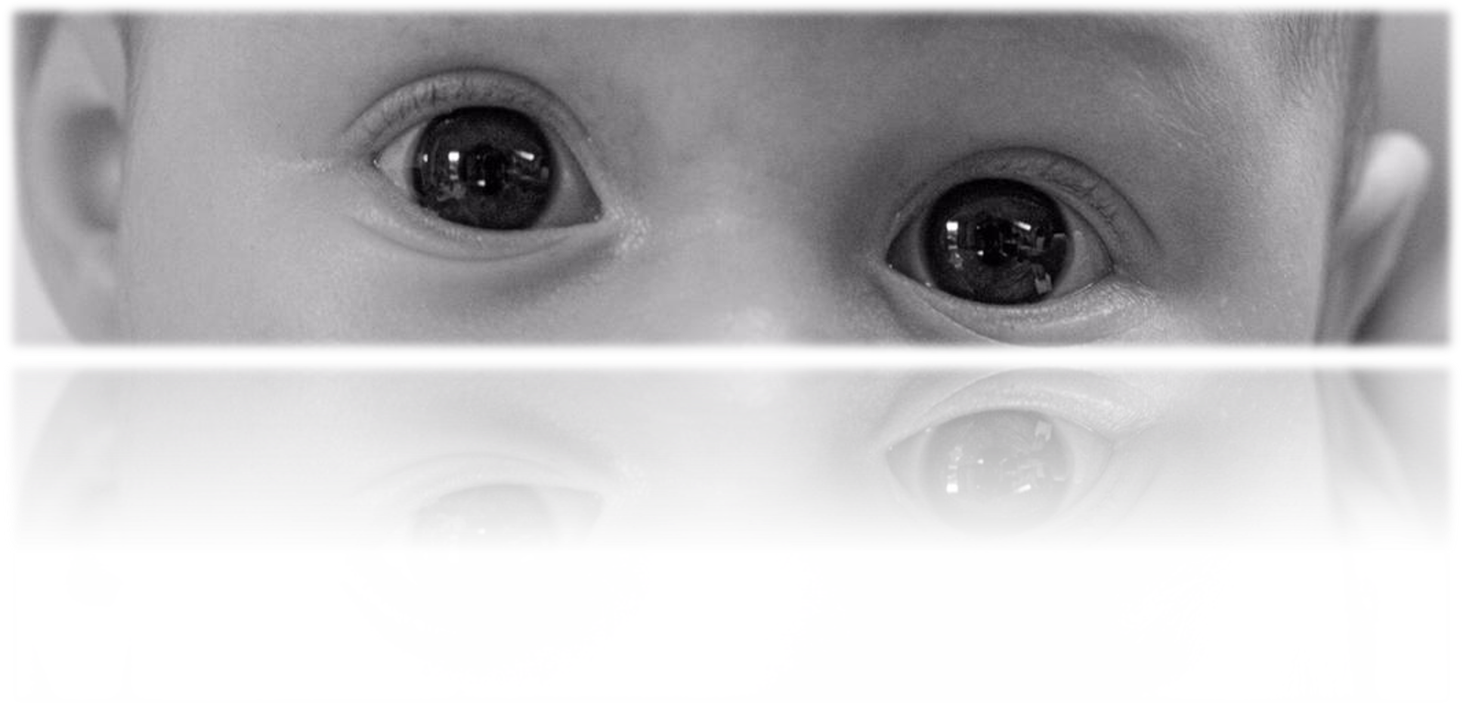
la visione binoculare
Verso un’Ecologia della salute, Salerno 25-26 maggio 2024

Slide 8
La più ricca conoscenza dell’albero comprende sia il mito sia la botanica
[DAE, p.301]
Verso un’Ecologia della salute, Salerno 25-26 maggio 2024

Slide 9
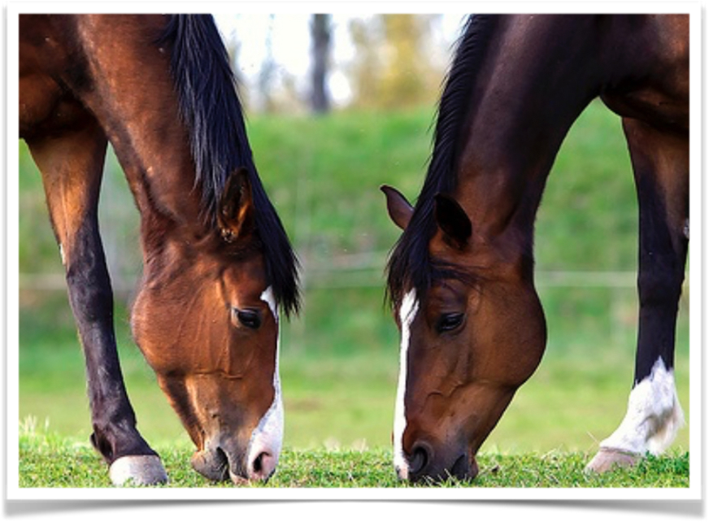
Ecologia
Verso un’Ecologia della salute, Salerno 25-26 maggio 2024

Slide 10
Quale abito mentale ci spinge a prestare troppa attenzione ai sintomi e troppo poca ai sistemi? [USU p.440]
Come passare dalla considerazione della parte alla considerazione del tutto? [USU p.442]
Verso un’Ecologia della salute, Salerno 25-26 maggio 2024

Slide 11
il problema della separazione
i rischi della finalità cosciente
Verso un’Ecologia della salute, Salerno 25-26 maggio 2024

Slide 12
pensare e pensarsi in modo ecologico
L’ecologia della mente … più o meno sono le cose di vario tipo
che accadono nella nostra mente e nel nostro comportamento
e quando abbiamo a che fare con altre persone
e quando andiamo su e giù per le montagne e quando ci ammaliamo
e quando stiamo di nuovo bene.
E tutte queste cose si interconnettono e costituiscono una rete … [USU, p.399]
Verso un’Ecologia della salute, Salerno 25-26 maggio 2024

Slide 13
incertezza
umiltà
sacro
Pensare a tutto contemporaneamente è troppo difficile …
[USU,p.400]
Verso un’Ecologia della salute, Salerno 25-26 maggio 2024

Slide 14
L’epistemologia è sempre inevitabilmente personale. La punta della sonda è sempre nel cuore dell’esploratore: qual è la mia risposta al problema della natura del conoscere? Io mi abbandono alla convinzione fiduciosa che il mio conoscere è una piccola parte di un più ampio conoscere integrato che tiene unita l’intera biosfera o creazione. [MEN p.212-213]
Verso un’Ecologia della salute, Salerno 25-26 maggio 2024

Slide 15
Bibliografia
Gregory Bateson, Verso un’Ecologia della Mente, Adelphi 1976
Gregory Bateson, Mente e Natura, Adelphi 1984
Gregory e Mary Catherine Bateson, Dove gli angeli esitano, Adelphi 1989
Gregory Bateson, Una Sacra Unità, Adelphi 1994
Sergio Boria, La complessità della salute e la salute della complessità in Ecologia della salute, ottobre 1982, www.aiems.eu
Maurizio Falghera, Gregory Bateson e l’Ecologia della Mente, Il Narratore audiolibri
Verso un’Ecologia della salute, Salerno 25-26 maggio 2024

